Slide 1
Міністерство освіти і науки України
Чернівецький національний університет імені Юрія Федьковича
Навчально-науковий інститут фізико-технічних та комп’ютерних наук
Кафедра математичних проблем управління і кібернетики
Конструктор інсталяторів для настільних застосунків Windows на базі інструментів WiX та сучасних UI фреймворків
Дипломний проєкт
Рівень вищої освіти – другий (магістерський)
Чернівці - 2021
Виконав: студент групи 641м
Бужак Андрій Васильович
Керівник: к.ф.-м.н., доцент Лазорик В.В.

Slide 2
Постановка задачі
Завданням дипломної роботи було створення програмного забезпечення для побудови програм-інсталяторів (пакетів розгортання) настільних застосунків Windows. Розроблений програмний комплекс повинен будувати діалогові вікна програми інсталяції на обраній користувачем сучасній UI платформі.

Slide 3
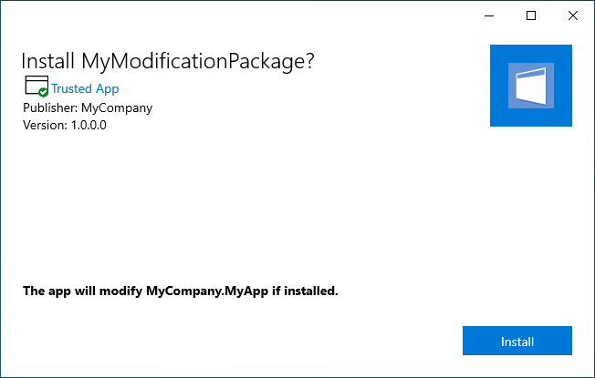
MSIX

Slide 4
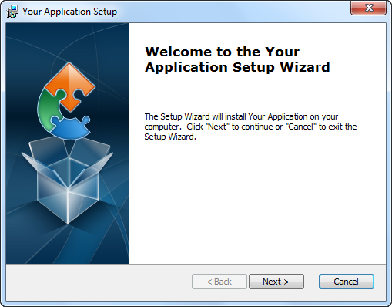
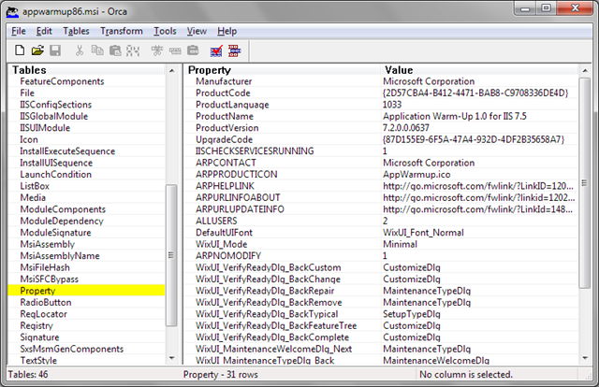
MSI (Microsoft Installer)

Slide 5
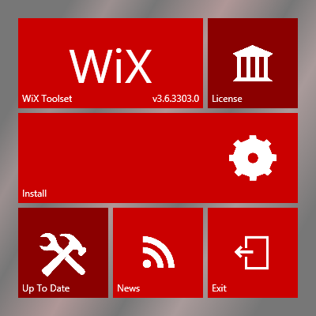
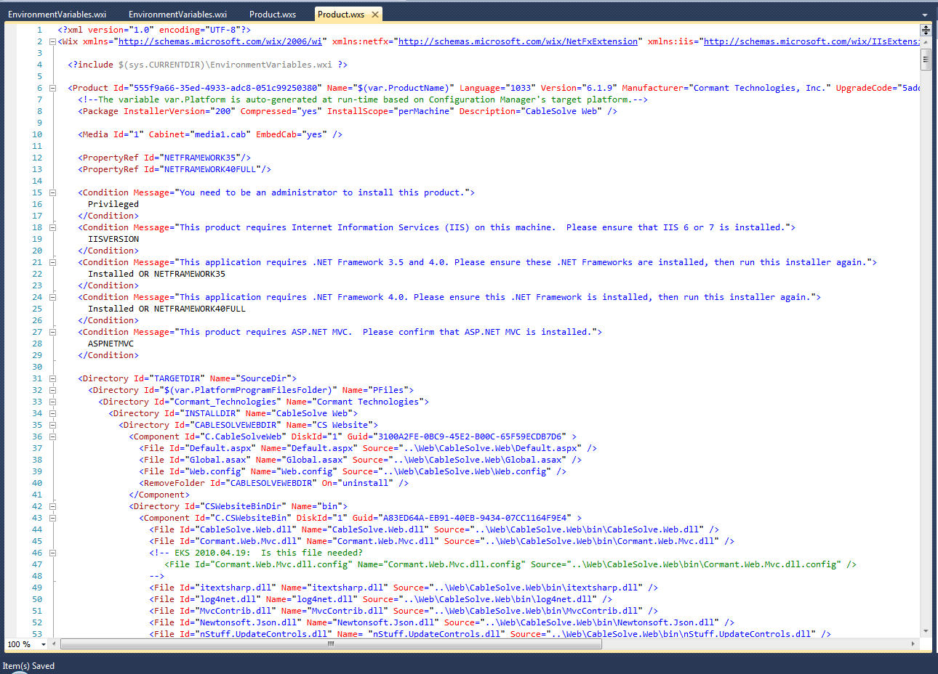
WiX Toolset

Slide 6

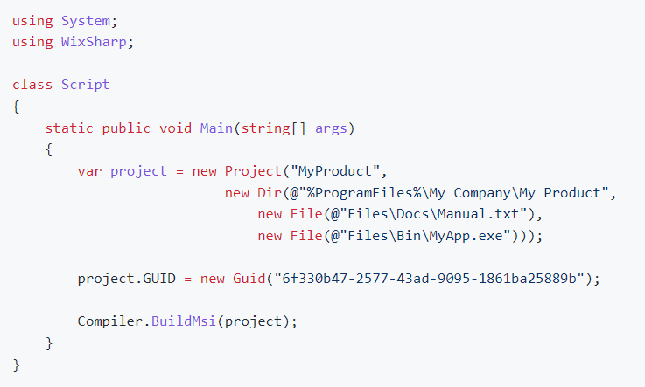
WixSharp бібліотека

Slide 7
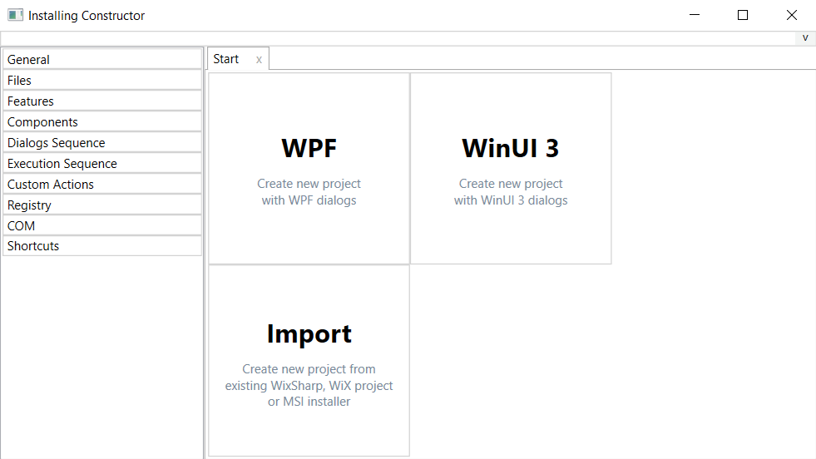
Огляд можливостей використання ПЗ

Slide 8
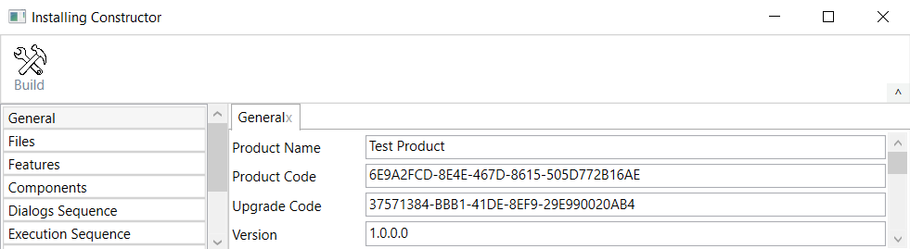
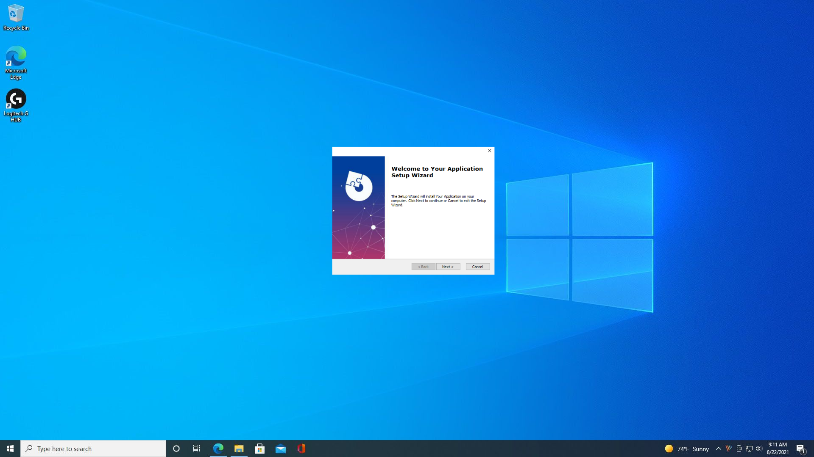
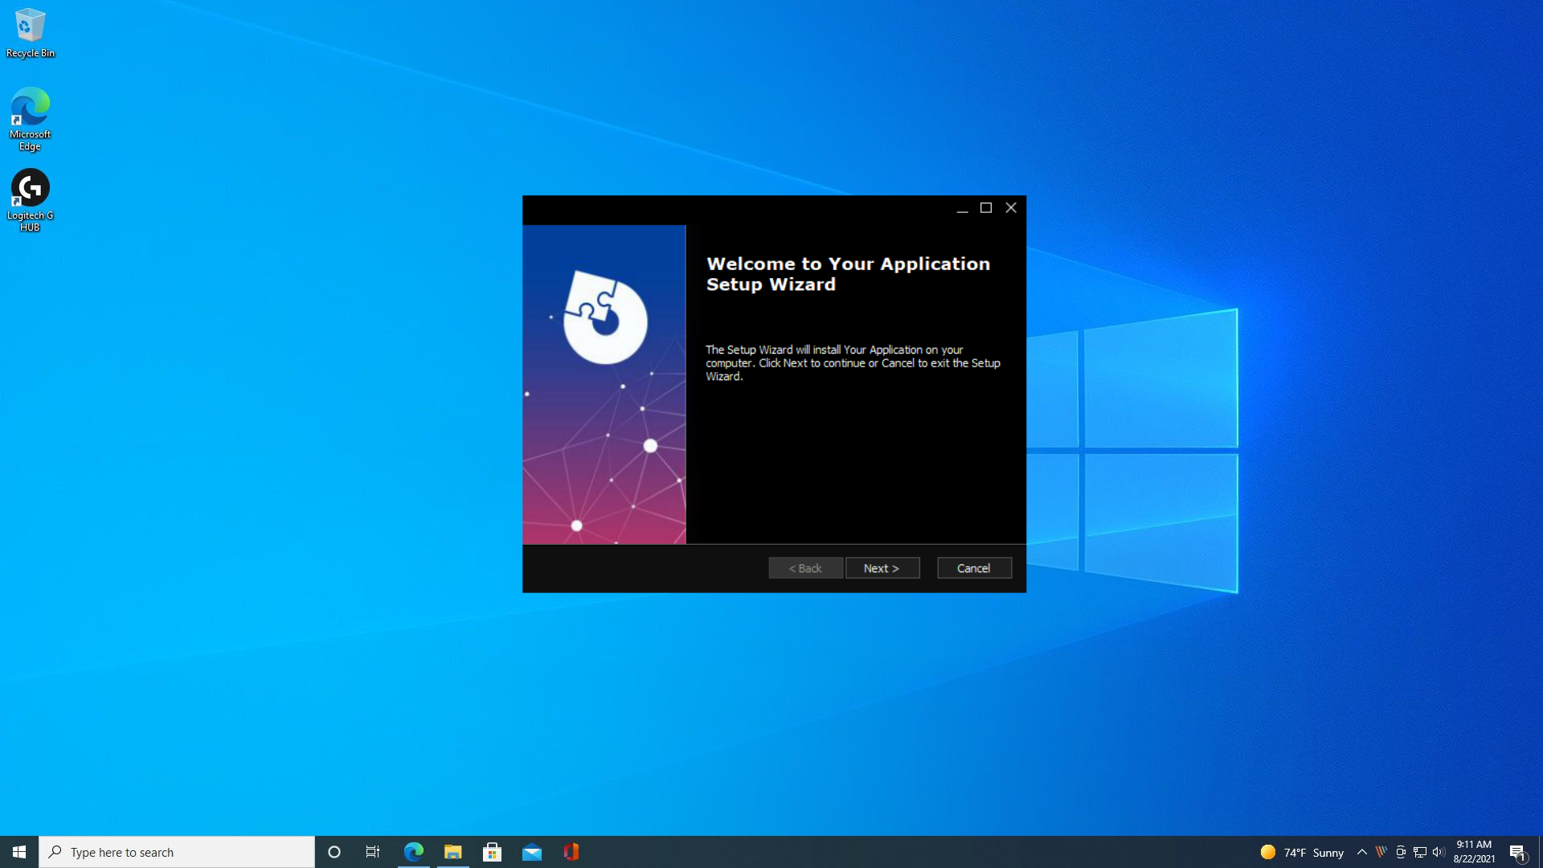
Переваги для користувача
MSI native UI
WinUI 3

Slide 9
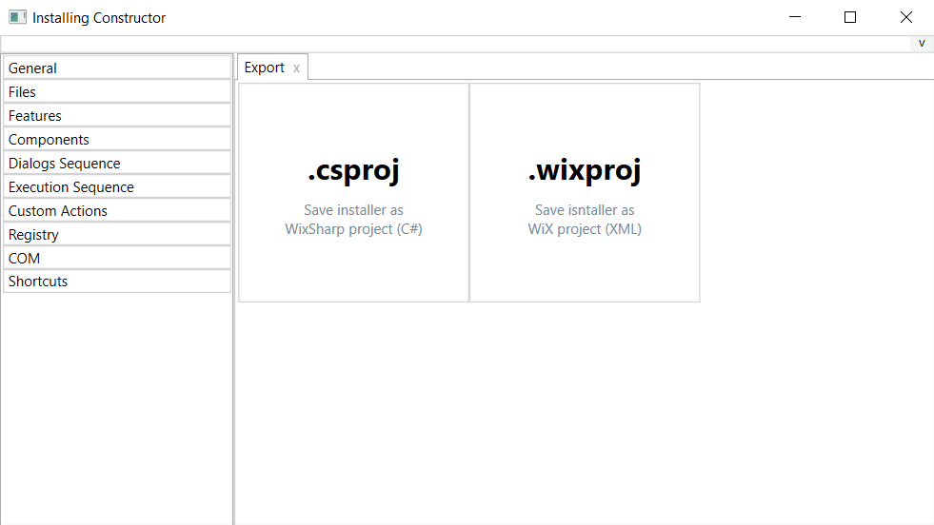
Переваги для розробника

Slide 10
Висновки
Технологія Windows Installer зберігає високий рівень актуальності і розповсюдження, а наявні продукти для створення програм інсталяції не пропонують використання сучасних UI платформ у своїх безкоштовних версіях – отже розроблене програмне забезпечення корисне у використанні, зокрема у створенні нових чи конвертуванні існуючих інсталяторів на сучасних настільних UI платформах (WPF та WinUI 3).
ПЗ дозволяє користувачу створити сучасну, та покращити існуючу, програму інсталяції за допомогою візуального інтерфейсу без вимоги технічних знань та особливостей розробки Windows Installer.
Для розробника програма корисна у конвертуванні існуючого чи створенні нового проекту на сучасній UI платформі та забезпечує ефективну розробку й підтримку інсталятора завдяки можливості використання високорівневої мови програмування C#.

Slide 11
Дякую за увагу!

